Slide 1
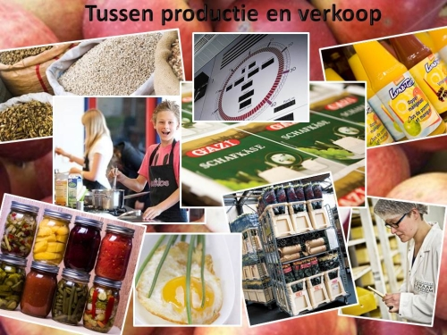

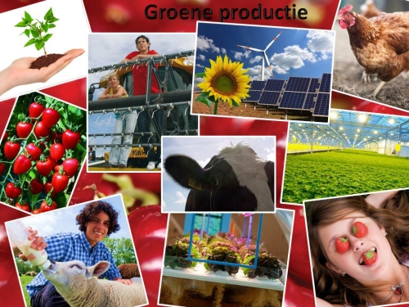

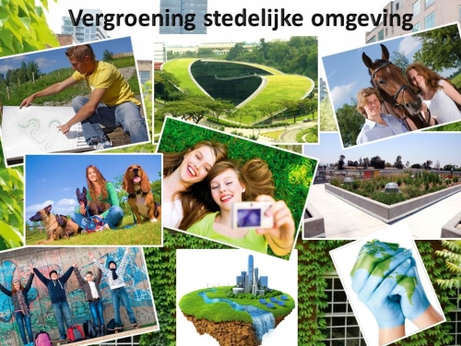
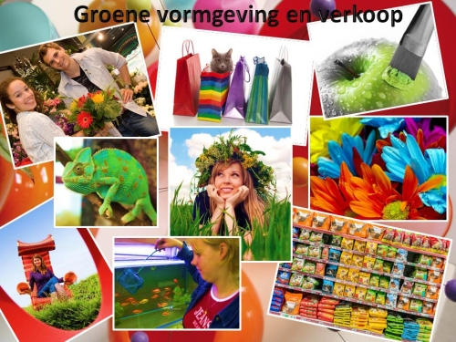
Basis Beroeps

Slide 2



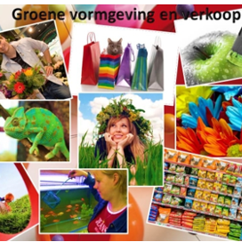
Leerjaar 3
PM 1: Groene productie
Plant en Dier: voor BB
deze vakken hebben binnen het half jaar een extra wissel tussen Plant en Dier
Per jaar vier profielmodules
Totaal 12 lesuren per week
BB
PM 2: Tussen productie en verkoop
Voeding; voor BB
PM 3: Vergroening stedelijke omgeving
Groen en Dier: voor BB
deze vakken hebben binnen het half jaar een extra wissel tussen Groen en Dier
PM 4: Groene vormgeving en verkoop
Bloem: voor BB

Slide 3
Programma profielmodules (PM) leerjaar 3
BB
CSPE
Profiel groen
PM 1, PM 2, PM 3 en PM 4
Het CSPE cijfer telt mee voor de 5,5 norm

Slide 4
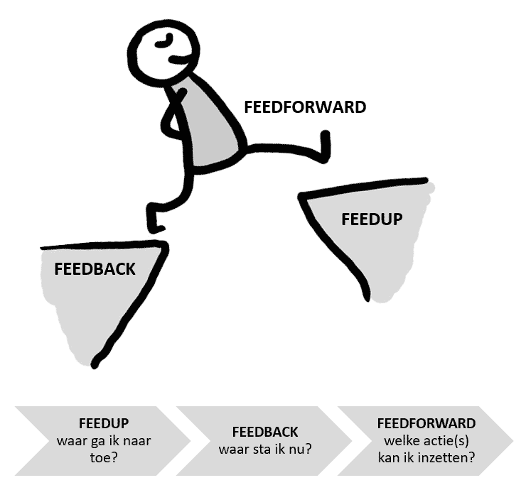
Ter voorbereiding op het CSPE:
Geen SE maar formatief toetsen
We meten
Tijdens de lessen
Theoretische vaardigheden
Praktische vaardigheden
Professionele vaardigheden
Helder hebben waar de leerling naar toe werkt
Een goed beeld hebben waar de leerling nu staat
Leerlinggerichte instructies geven om de leerling op weg te helpen

Slide 5

Keuzevakken, verdiepend of verbredend
BB 4 vakken kiezen uit aanbod van 10
1 Groene machinepark
2 Tuin ontwerp en aanleg
3 Werk in tuin en landschap
4 Bloemwerk
5 Groene vormgeving en styling
7 Groei en Oogst
8 Houden van dieren
9 Gezonde dieren
11 Voeding hoe maak je het?
16 Actief in de natuur

Slide 6
Eindcijfer Groen
Klas 3
CSPE
Profiel groen
100% eindcijfer profielmodule
BB
BB
Eindcijfer Groen bestaat uit twee cijfers
Klas 4
SE
Keuzevakken
eindcijfer keuzevakken
4 x 25%

Slide 7
Succes met jouw keuze!

